Slide 1
풀스택 자바(JAVA)웹개발자(프론트엔드&백엔드)_A
현대자동차 홈페이지 클론코딩 실습
박정모

Slide 2
CONTENTS
01
02
원본 페이지 &
클론 페이지 비교
전체 구조 분석
03
제출 답안
(구조별 소스코드)
CONTENTS

Slide 3
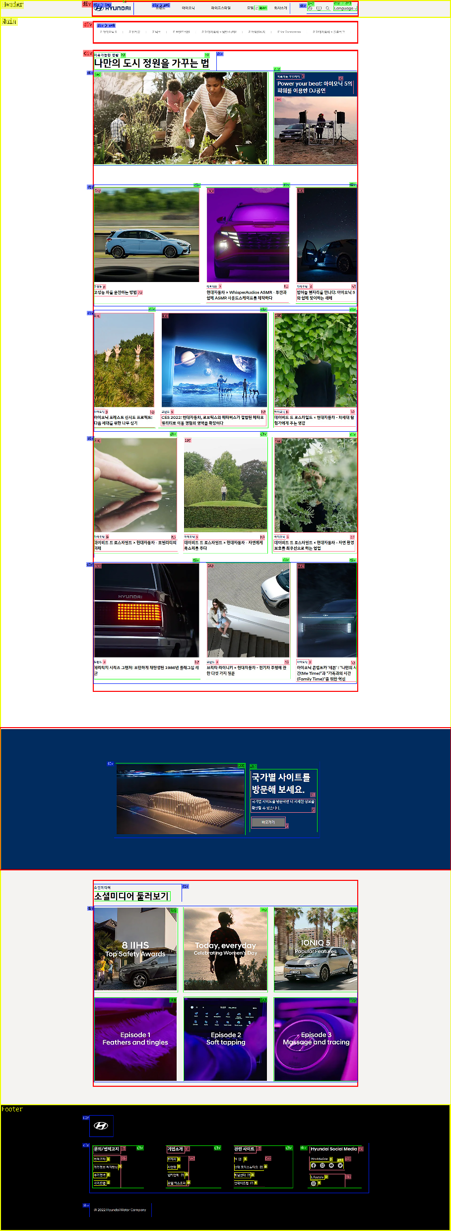
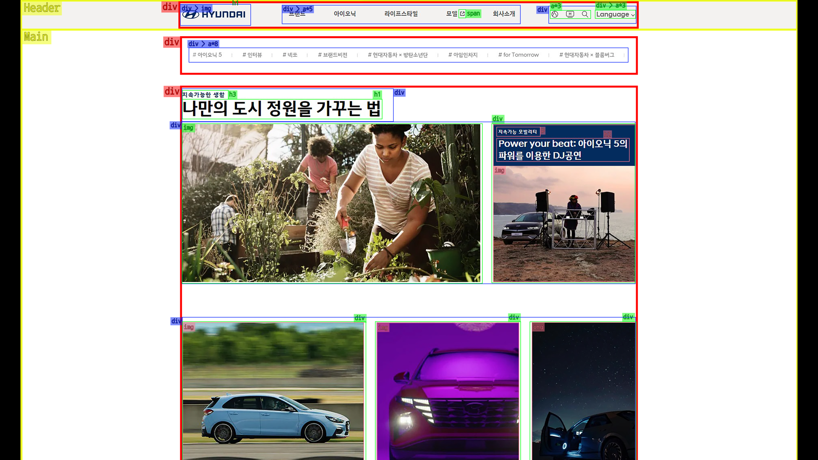
01
전체 구조 분석

Slide 4
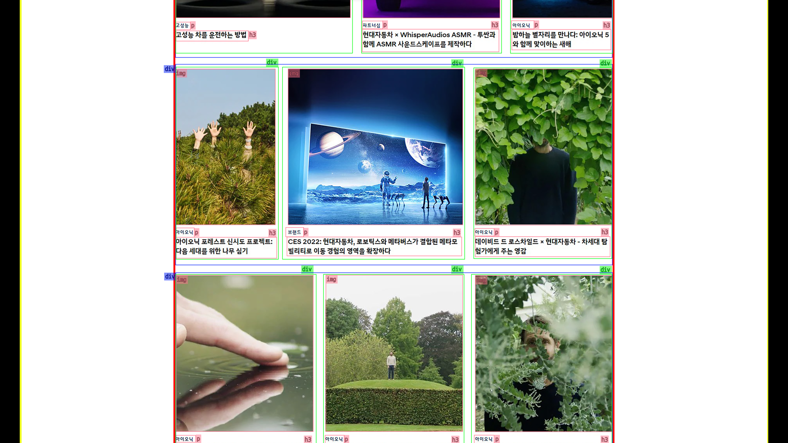
01
전체 구조 분석

Slide 5
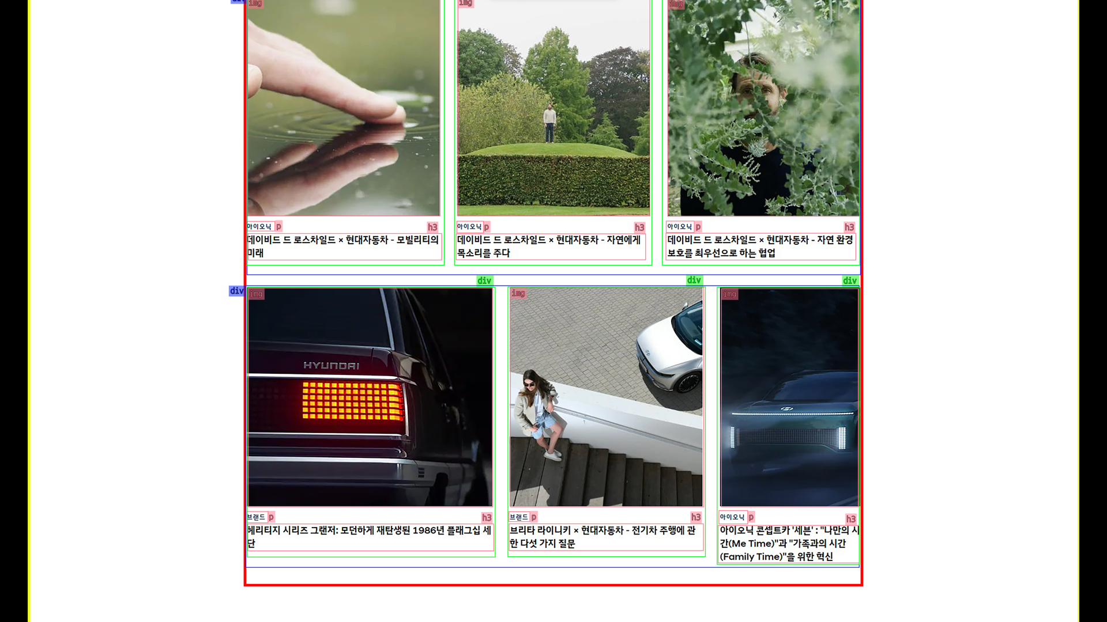
01
전체 구조 분석

Slide 6
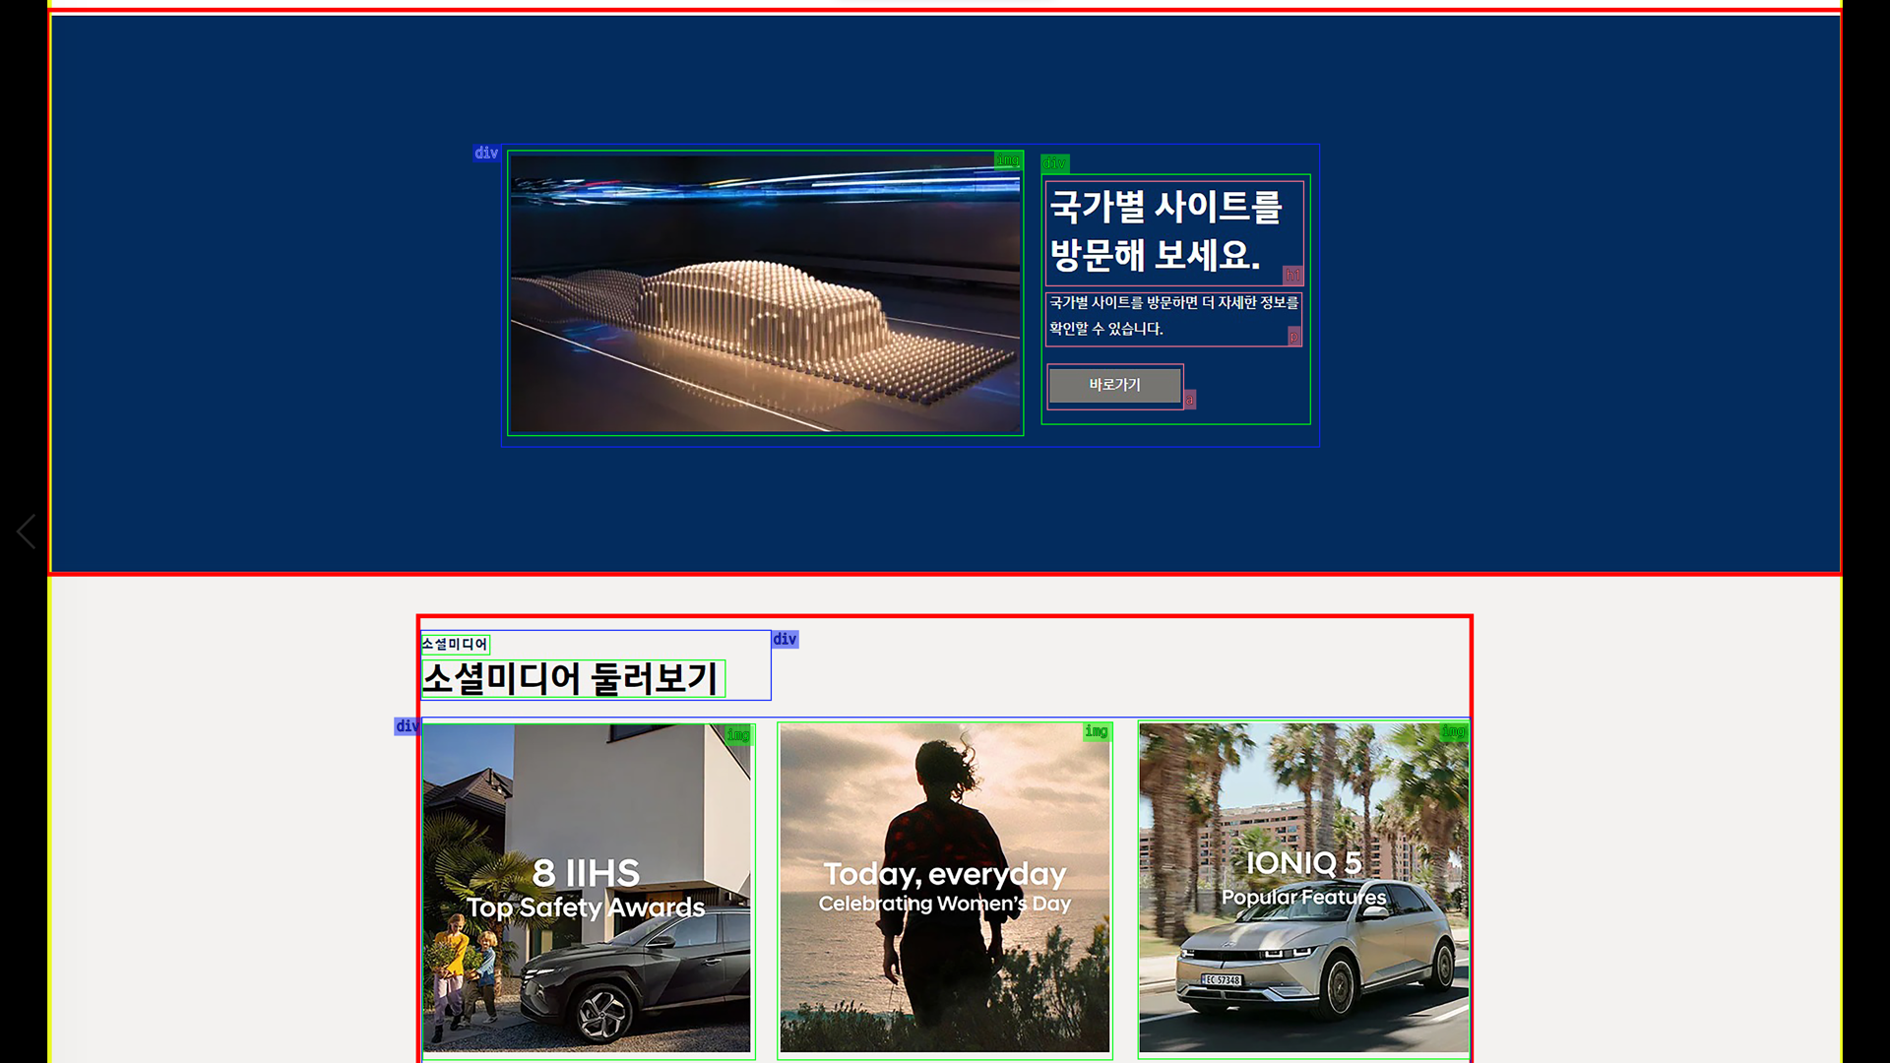
01
전체 구조 분석

Slide 7
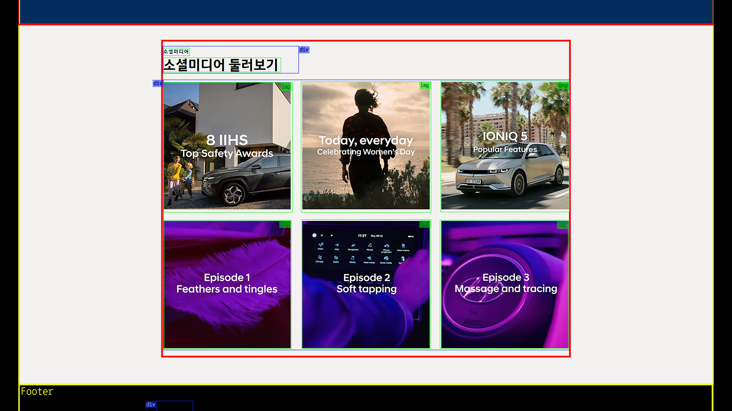
01
전체 구조 분석

Slide 8
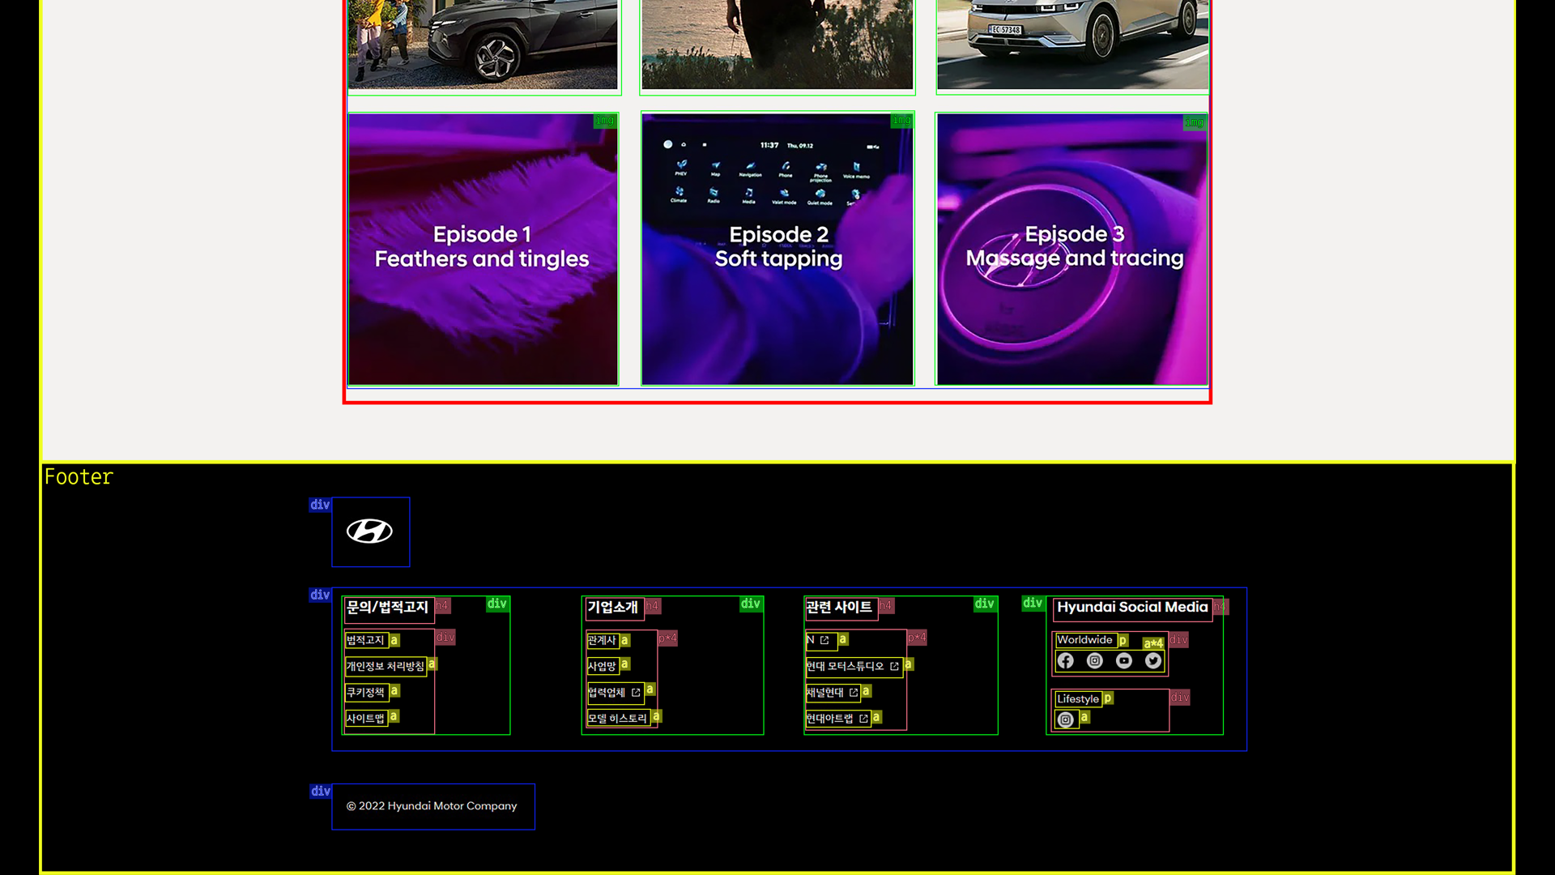
01
전체 구조 분석

Slide 9
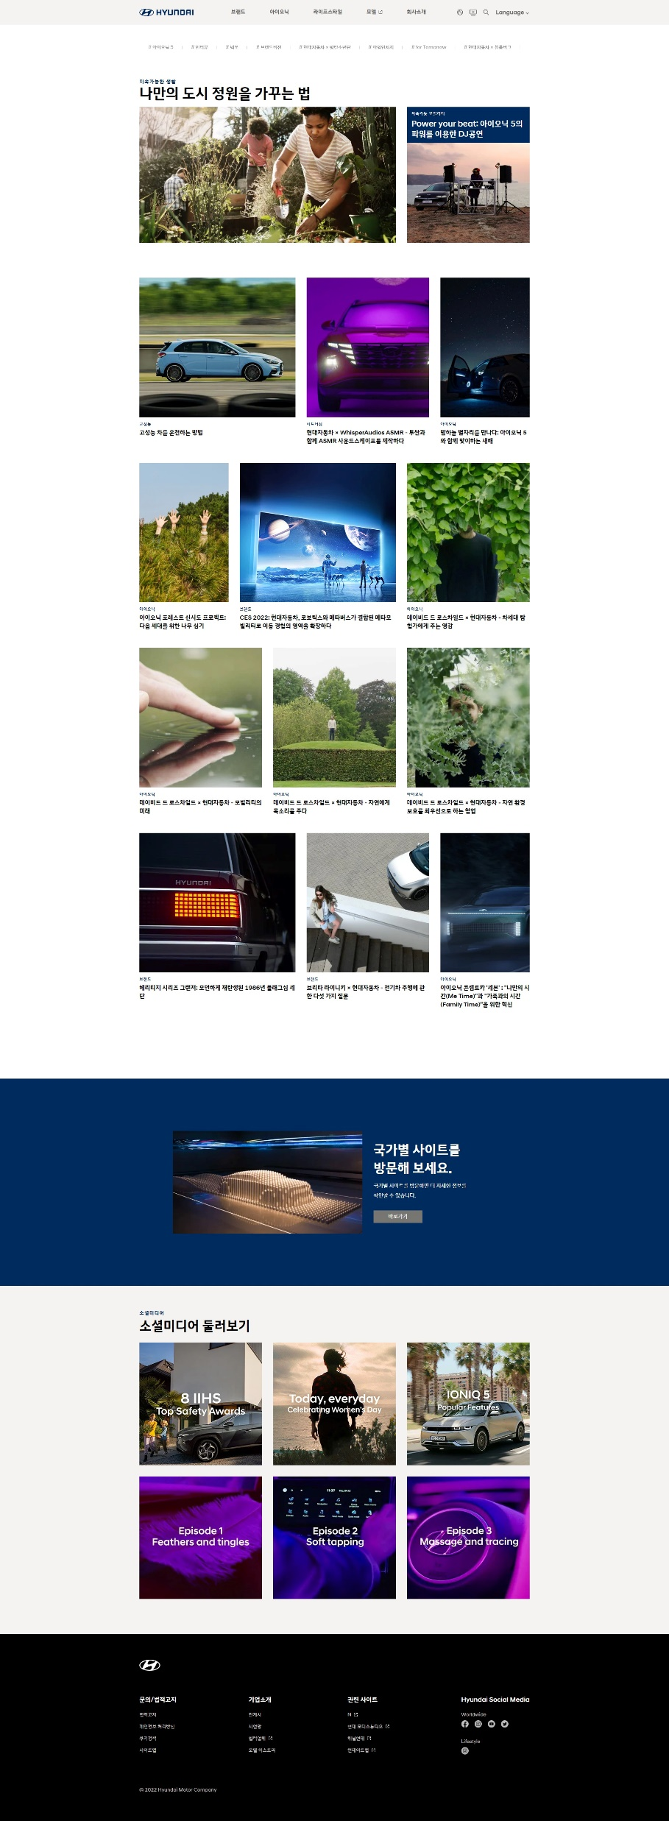
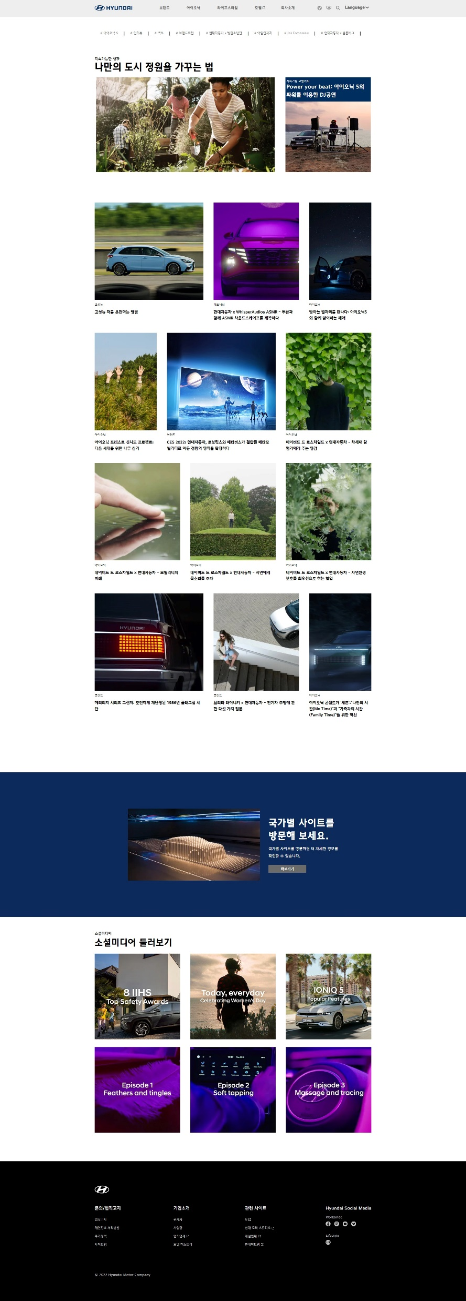
02
원본 페이지 & 클론 페이지 비교
원본 페이지
클론 페이지

Slide 10
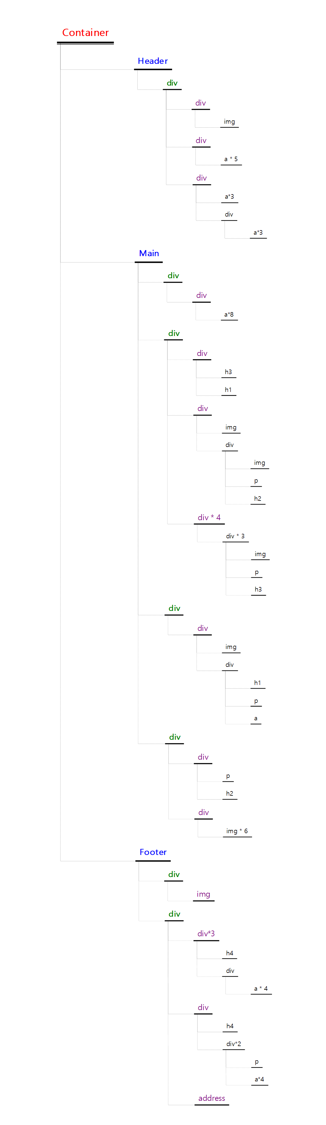
03
DOM
DOM

Slide 11
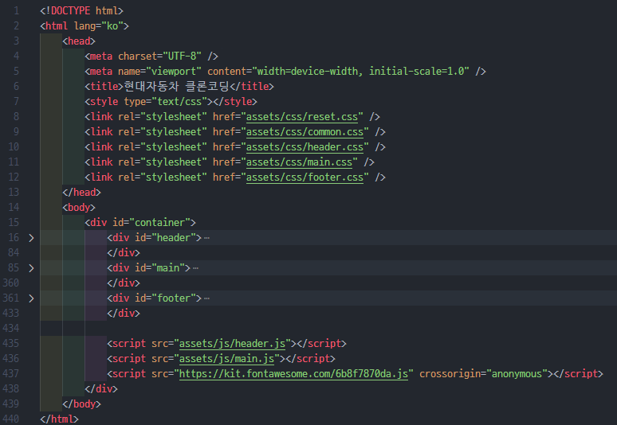
03
전체 코드 구조
코드 기본 구조

Slide 12
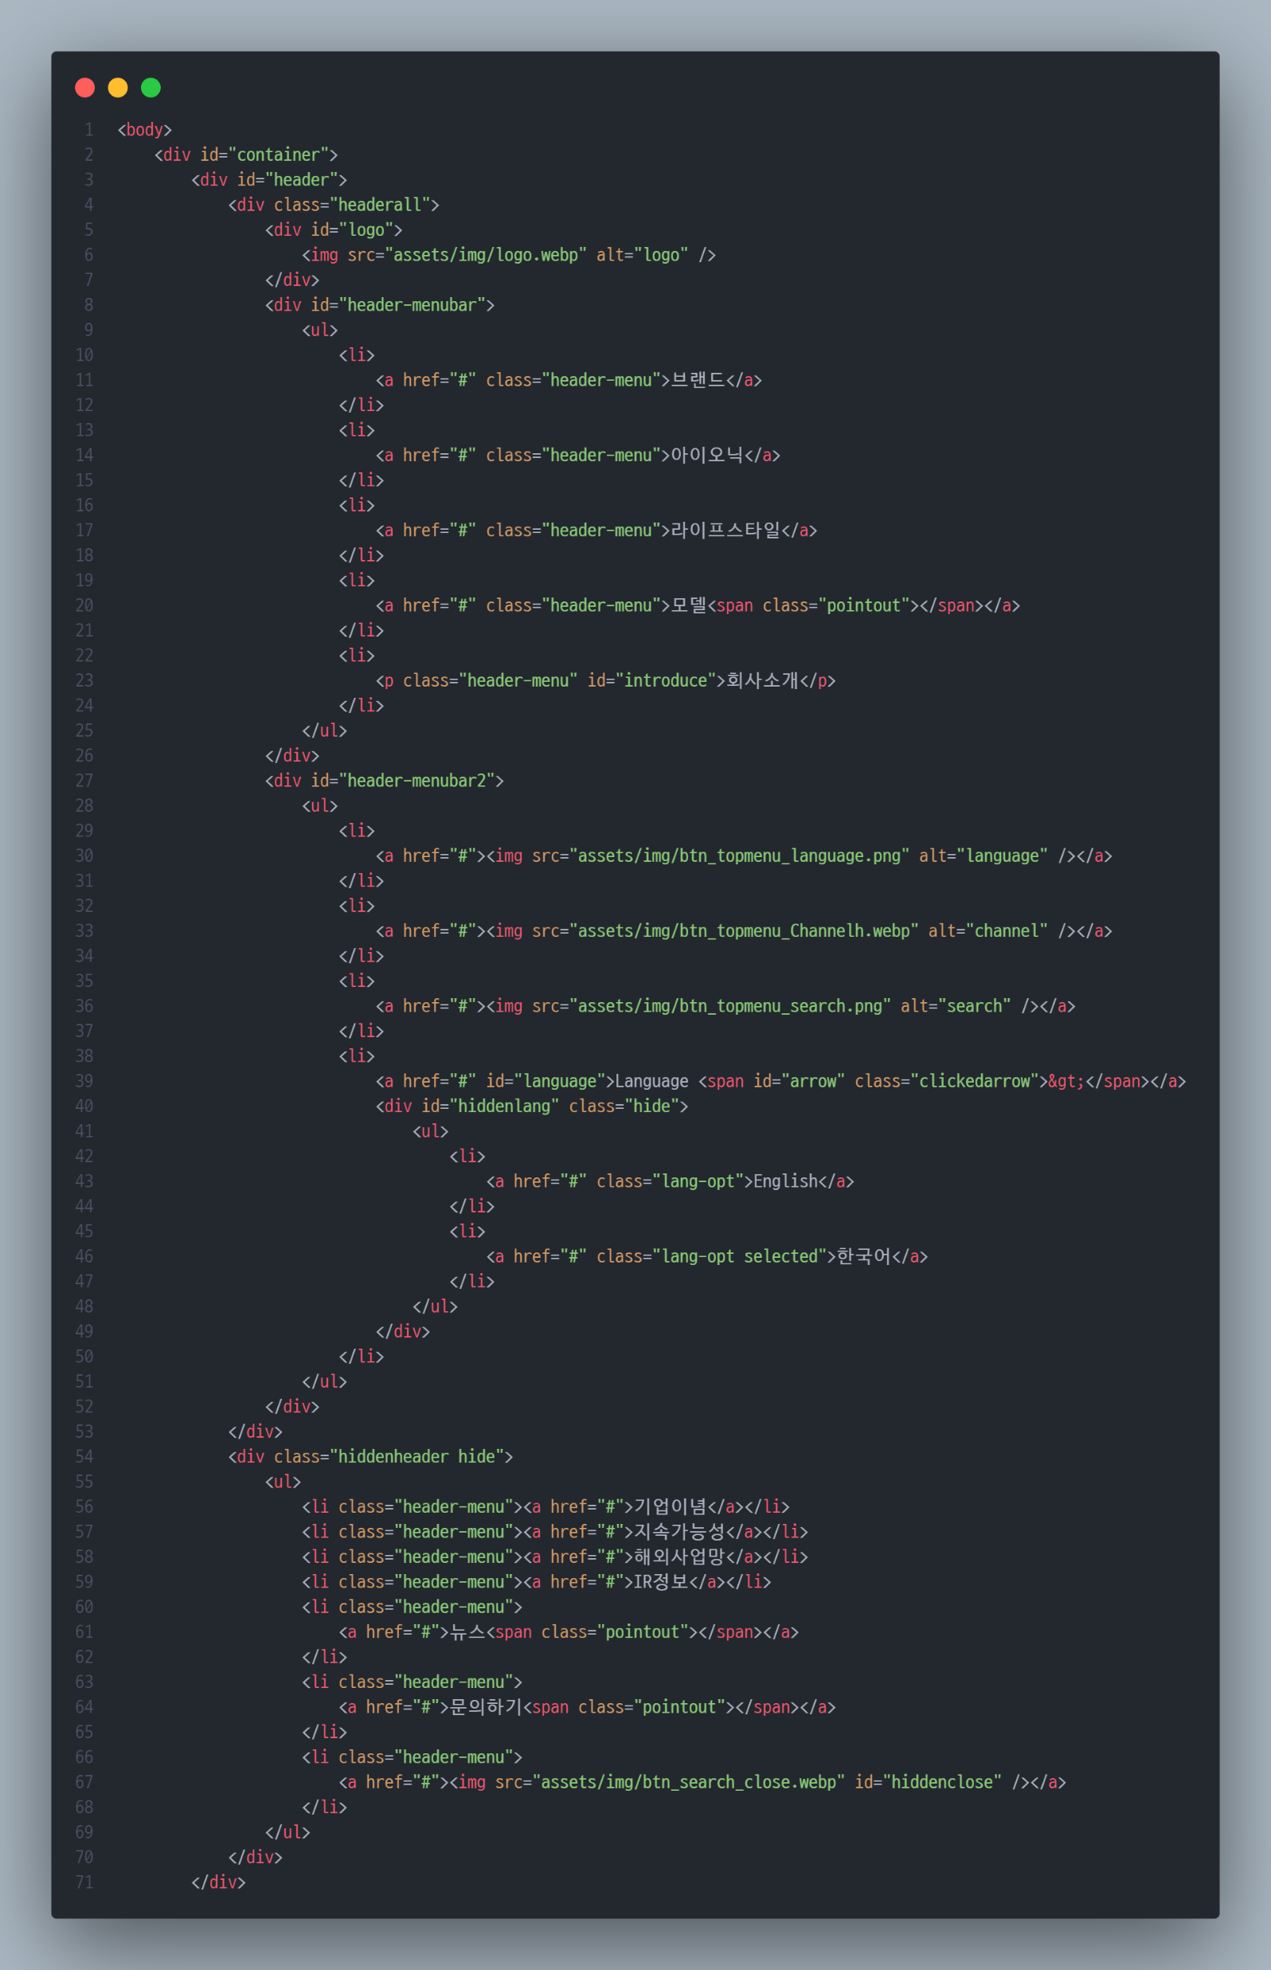
03
Header
HTML

Slide 13
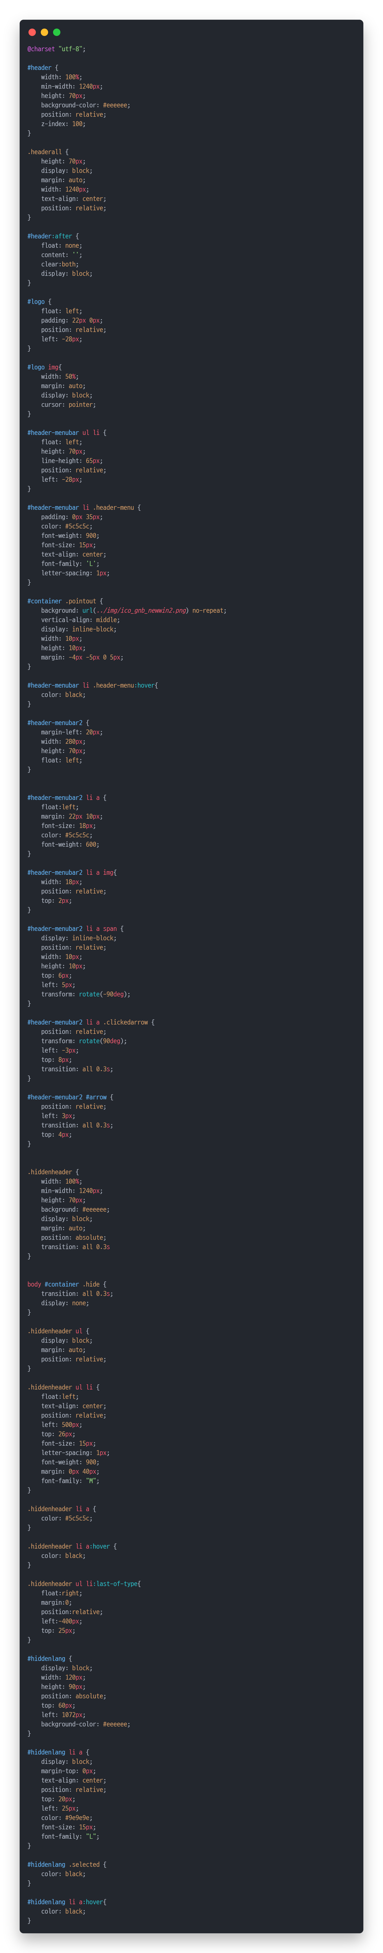
03
Header
header.css

Slide 14
03
Header
header.css

Slide 15
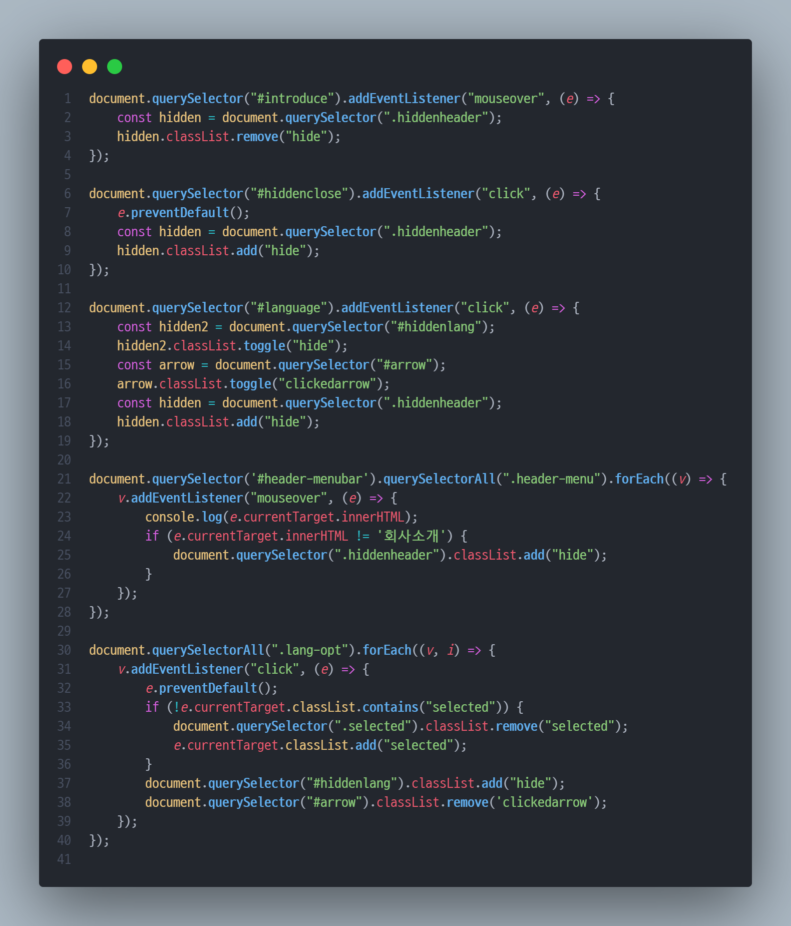
03
Header
header.js

Slide 16
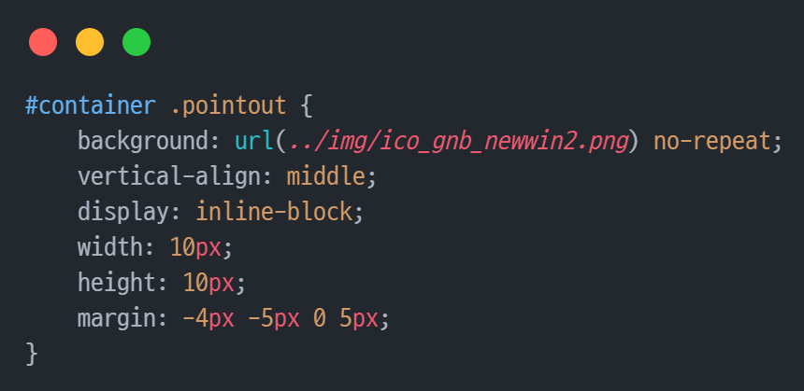
03
Header
세부 사항
span태그에 클래스로 아이콘 일괄 적용

Slide 17
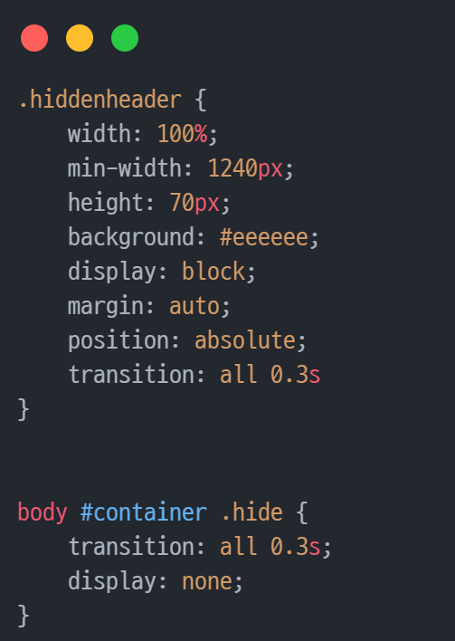
03
Header
세부 사항
CSS
JS
회사 소개 버튼에 마우스를 올렸을 때 hide 클래스를 제거하여 hiddenmenu를 띄움
hiddenmenu의 X버튼을 누를 때 hide클래스를 추가하여 지움
회사소개 이외의 버튼에 마우스가 올라갈 경우 hide클래스를 추가하여 지움

Slide 18
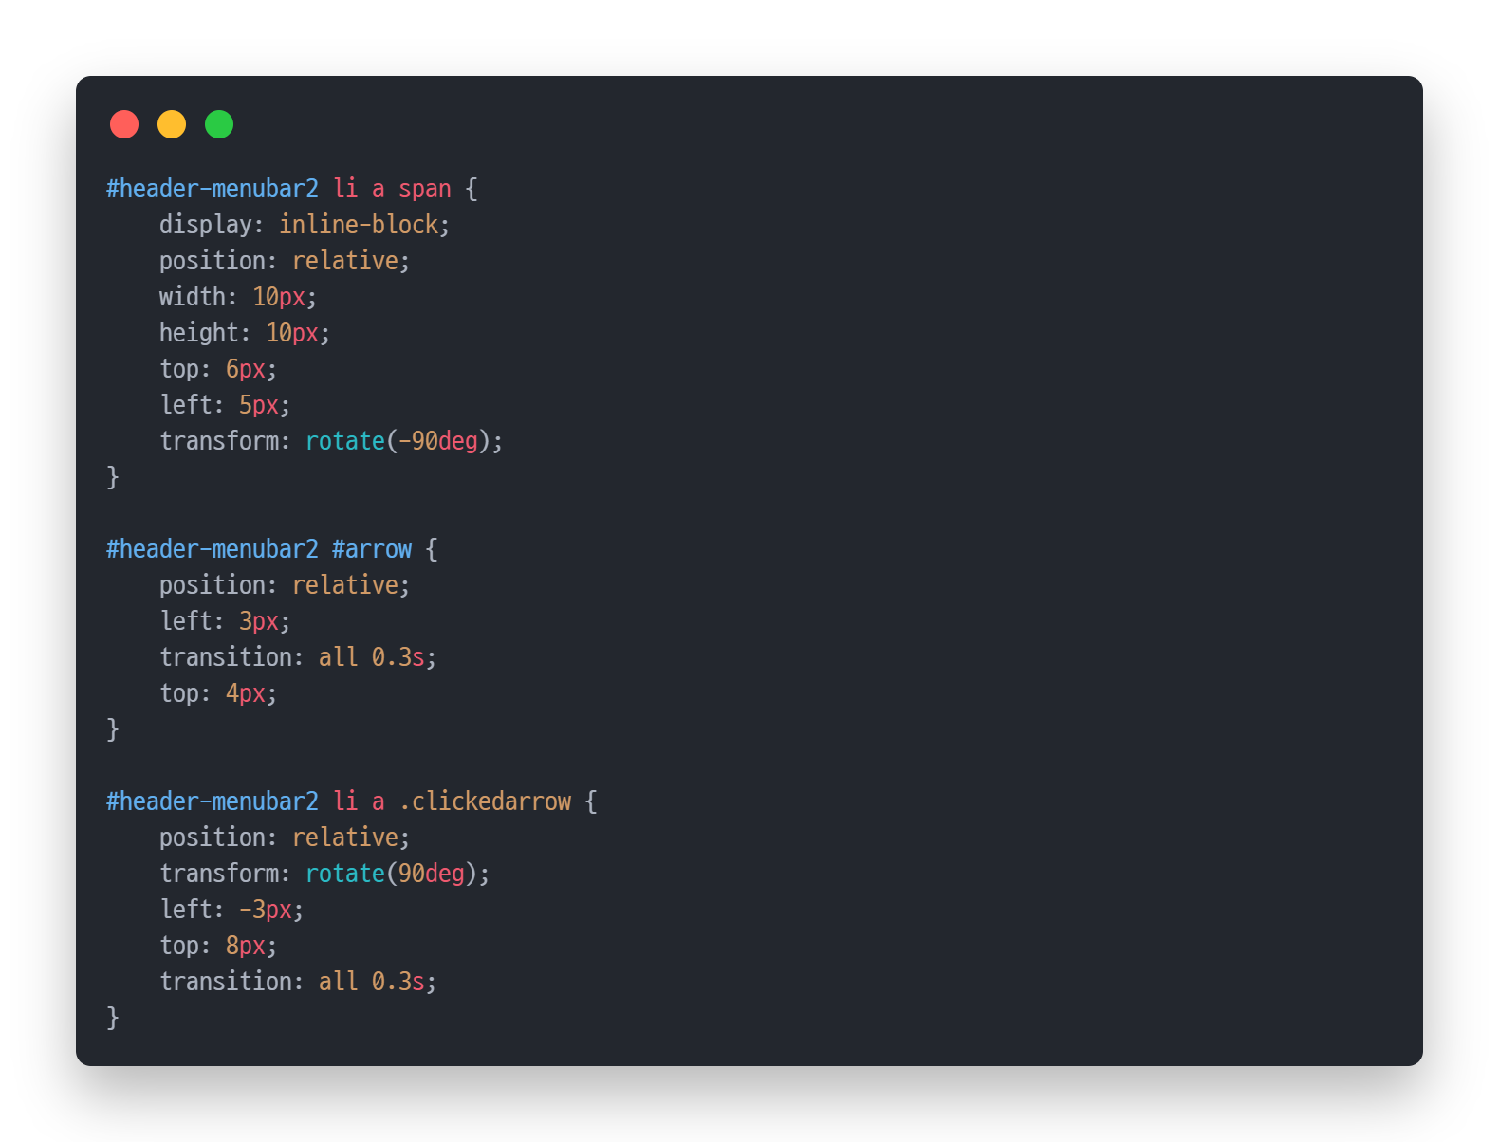
03
Header
CSS 세부
CSS
JS
클릭시 클래스를 이용하여 화살표 방향을 뒤집고
언어선택창에 hide클래스를 toggle하여 열고 닫음
만일 회사 소개창이 띄워져있다면 hide속성을 추가하여 닫음

Slide 19
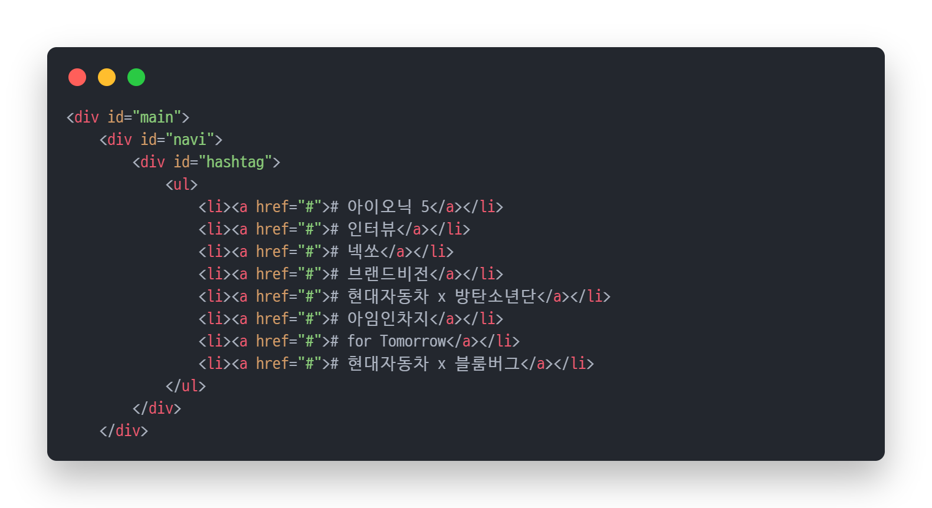
03
Main
HTML

Slide 20
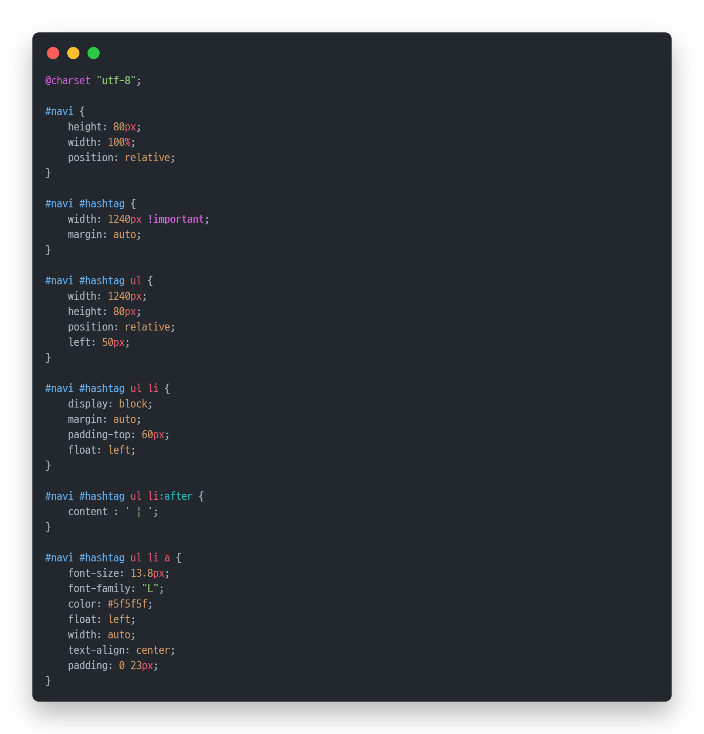
03
Main
CSS

Slide 21
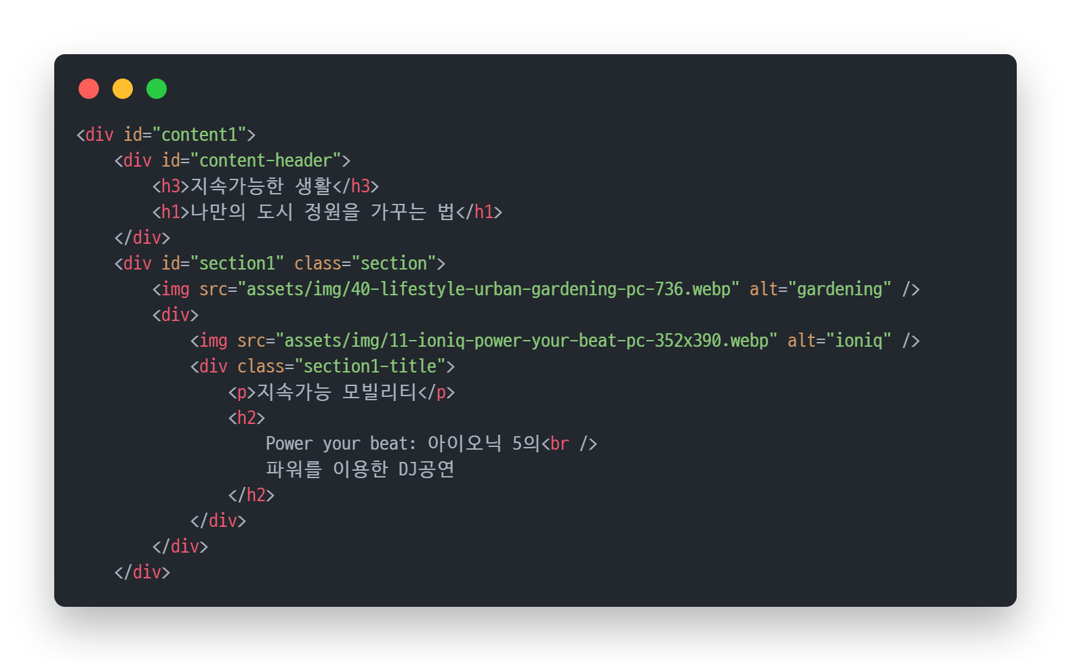
03
Main
HTML

Slide 22
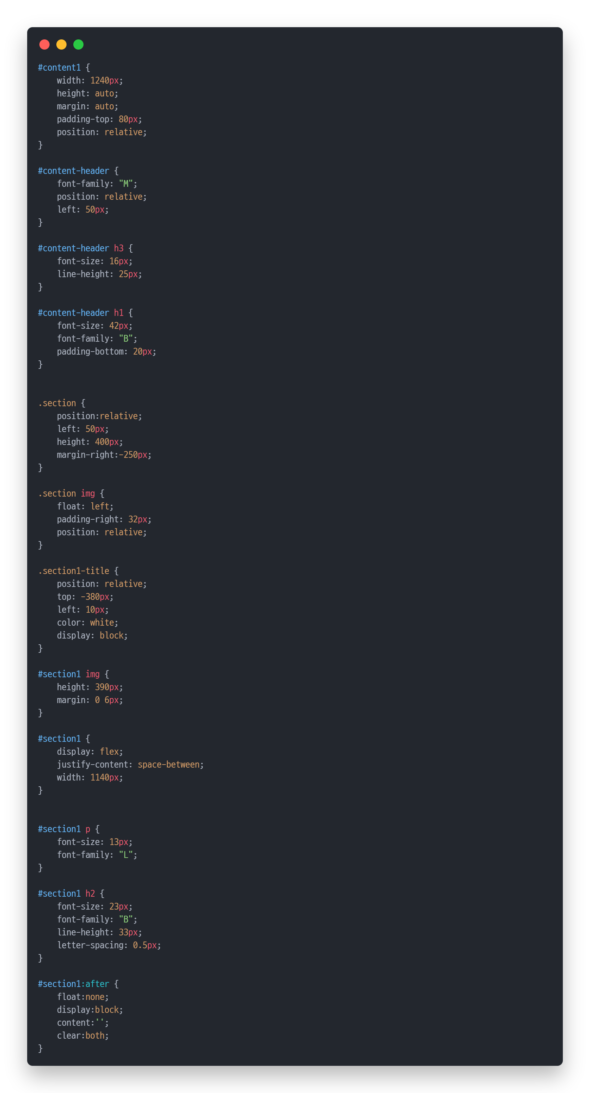
03
Main
CSS

Slide 23
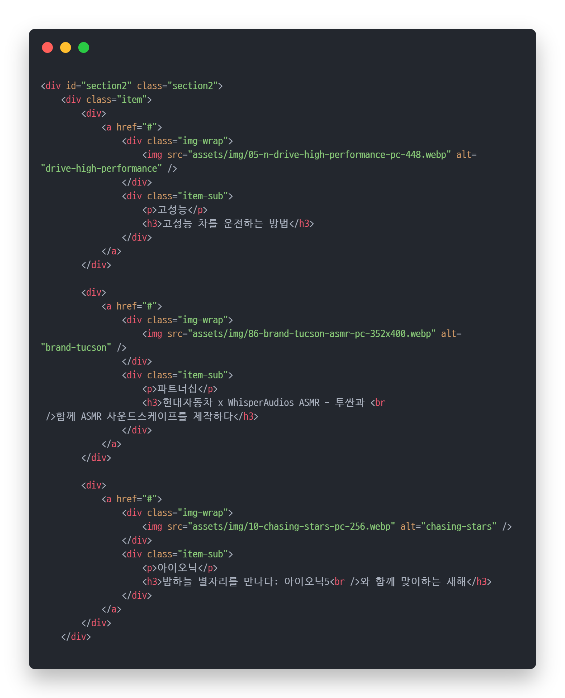
03
Main
HTML

Slide 24
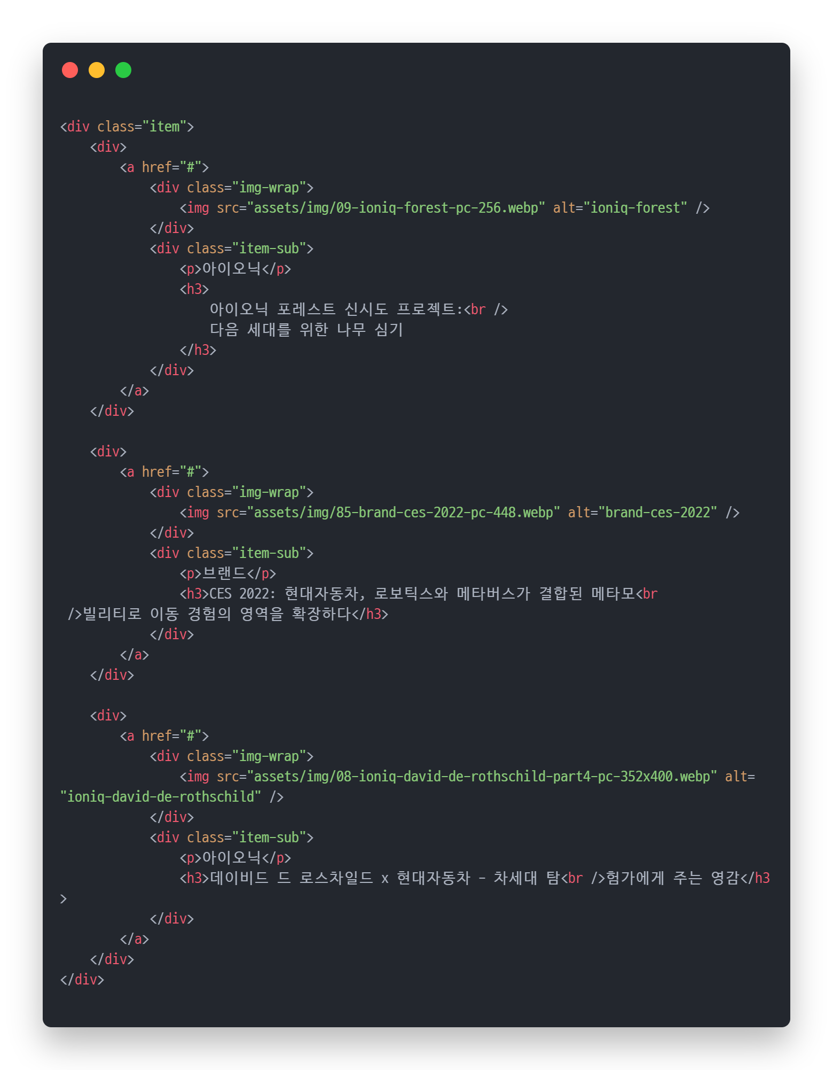
03
Main
HTML

Slide 25
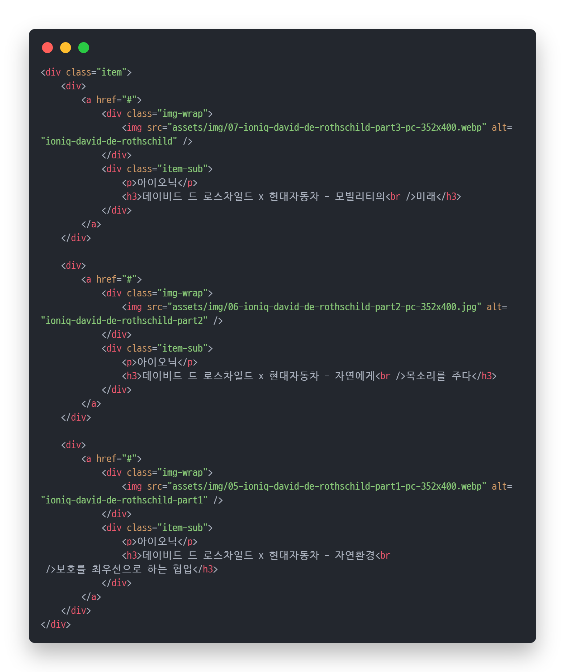
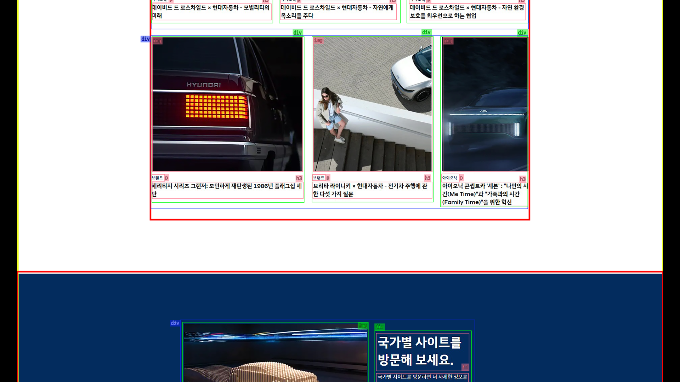
03
Main
HTML

Slide 26
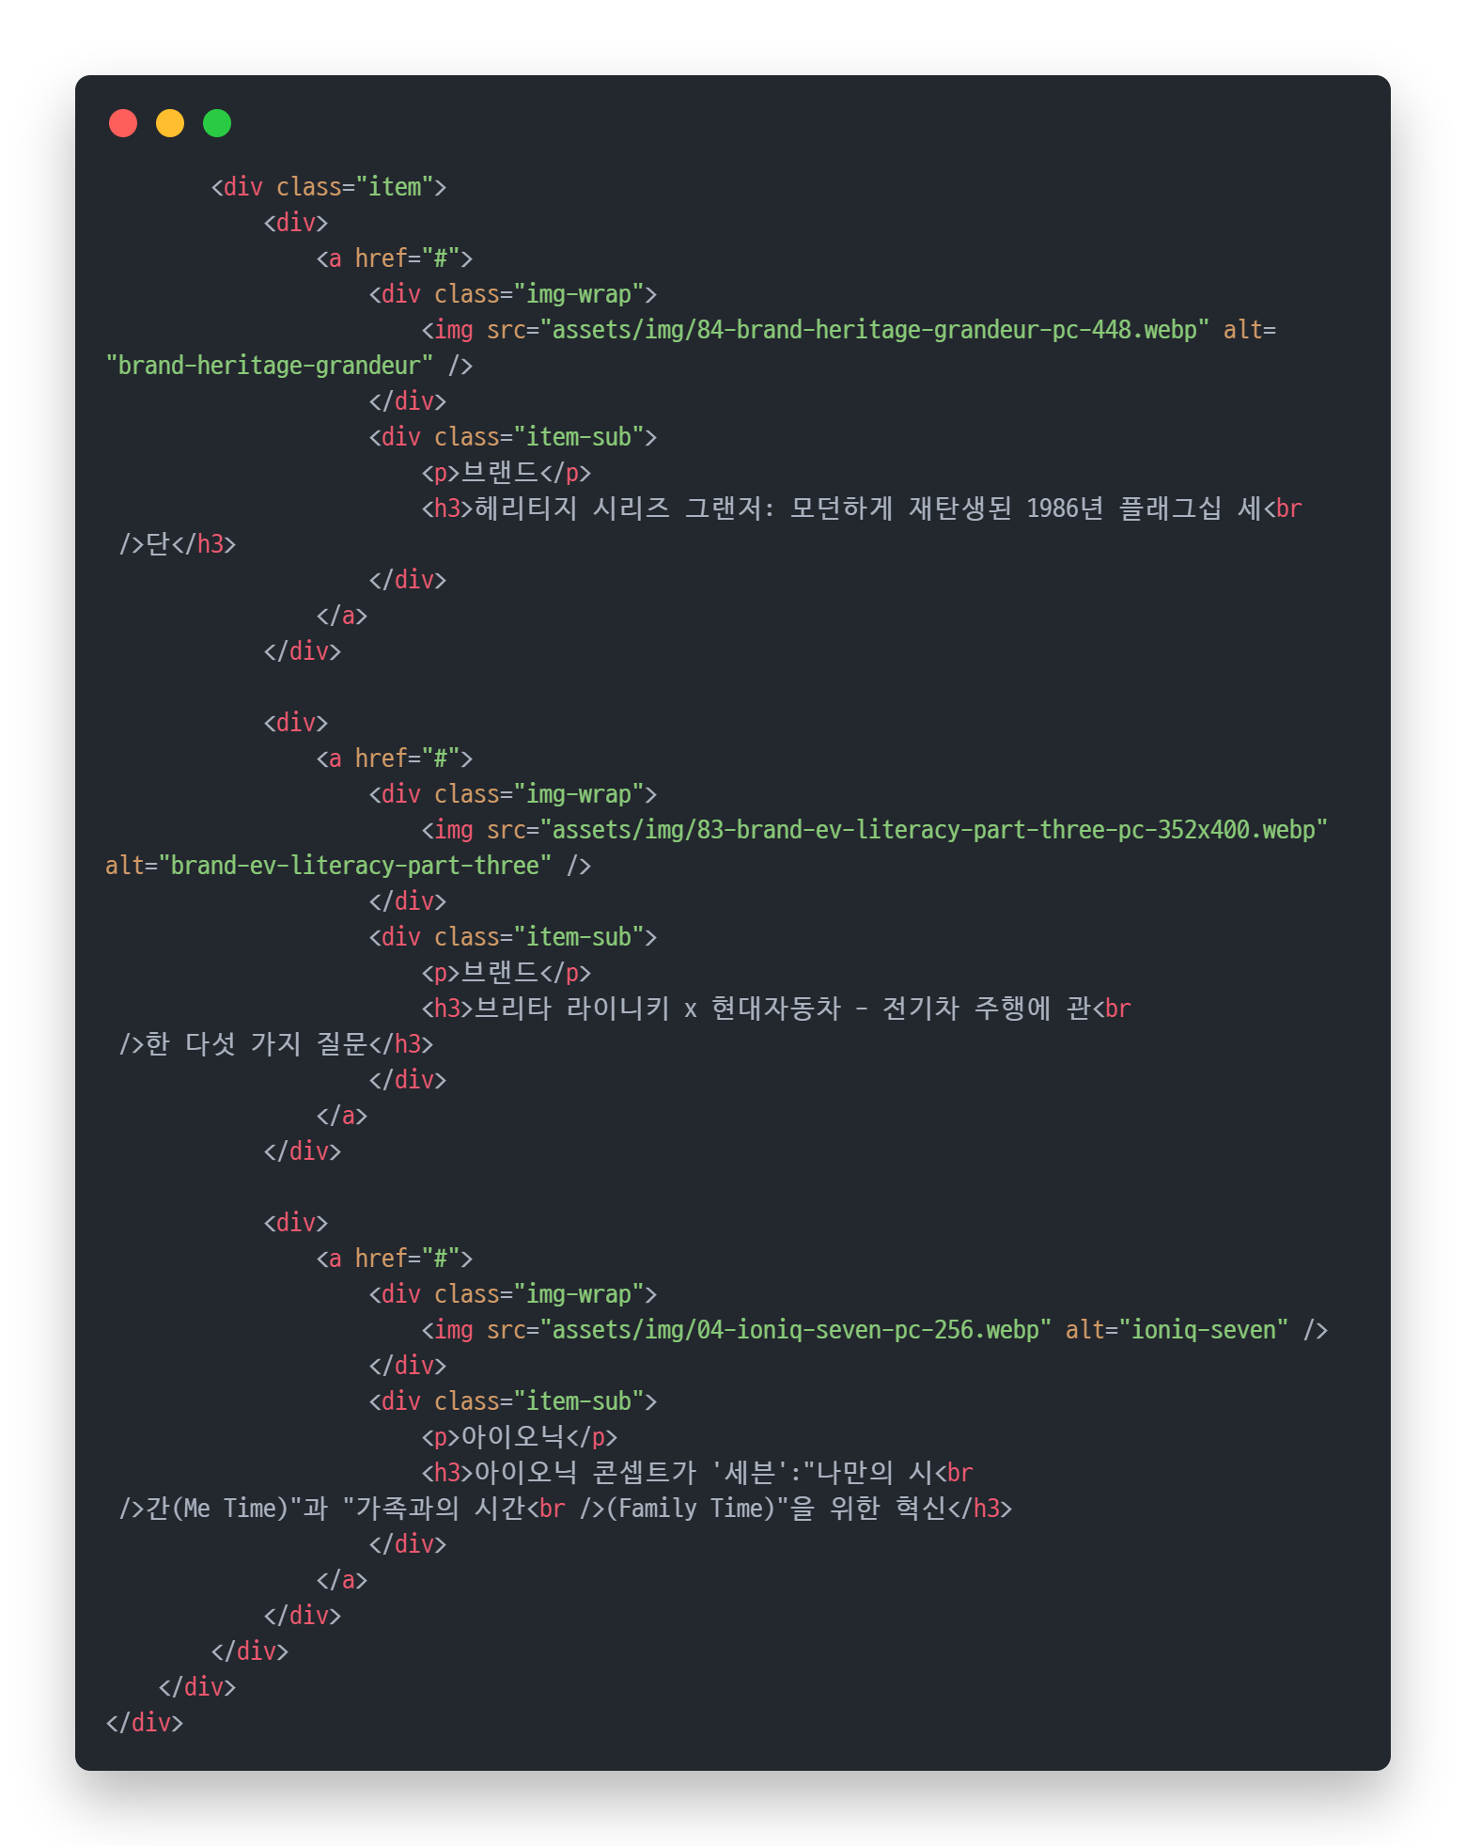
03
Main
HTML

Slide 27
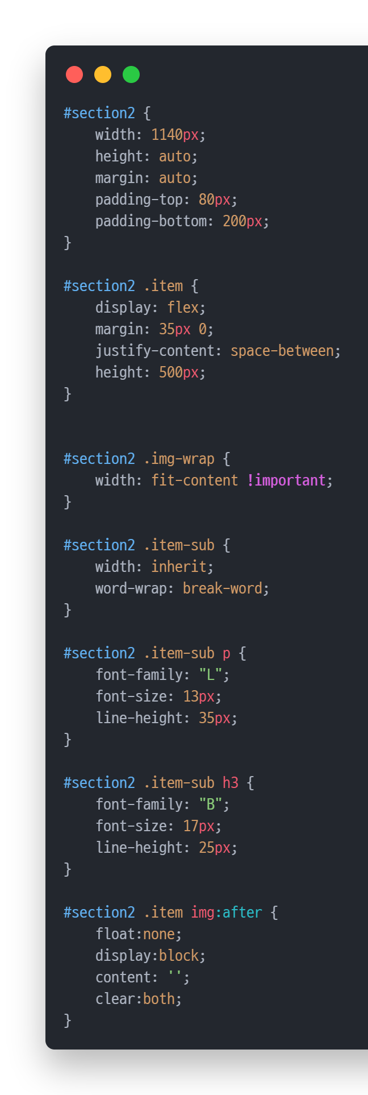
03
Main
CSS

Slide 28
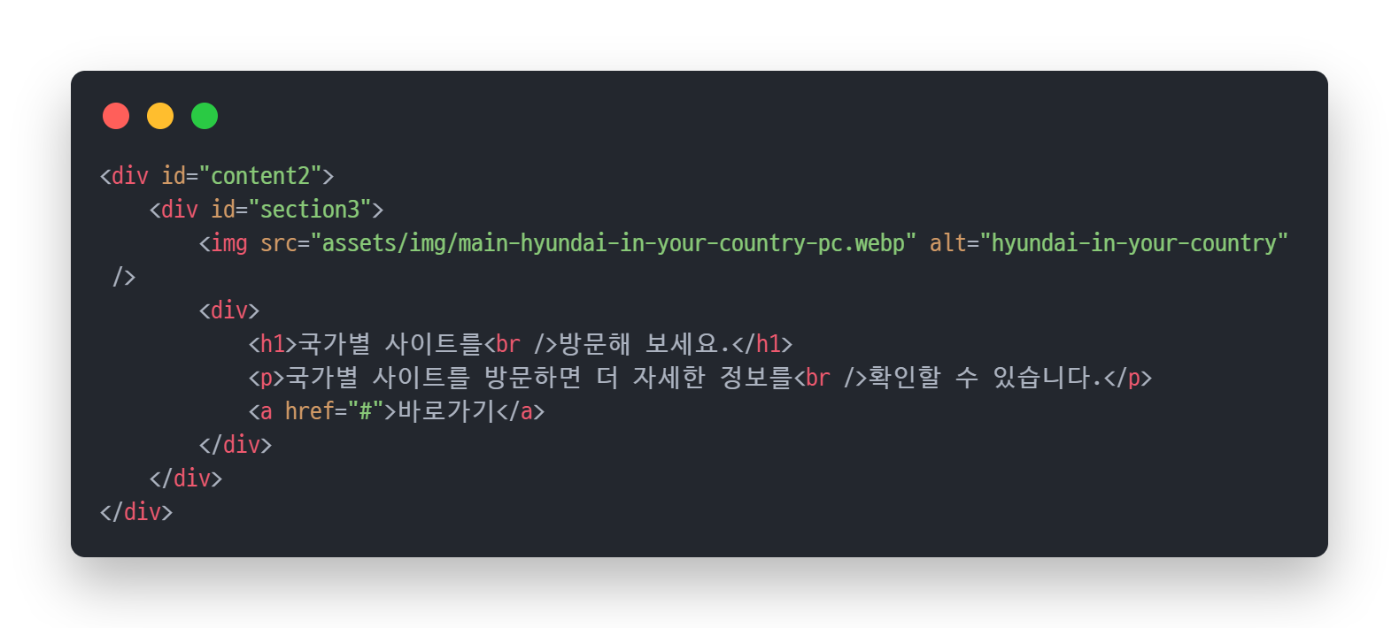
03
Main
HTML

Slide 29
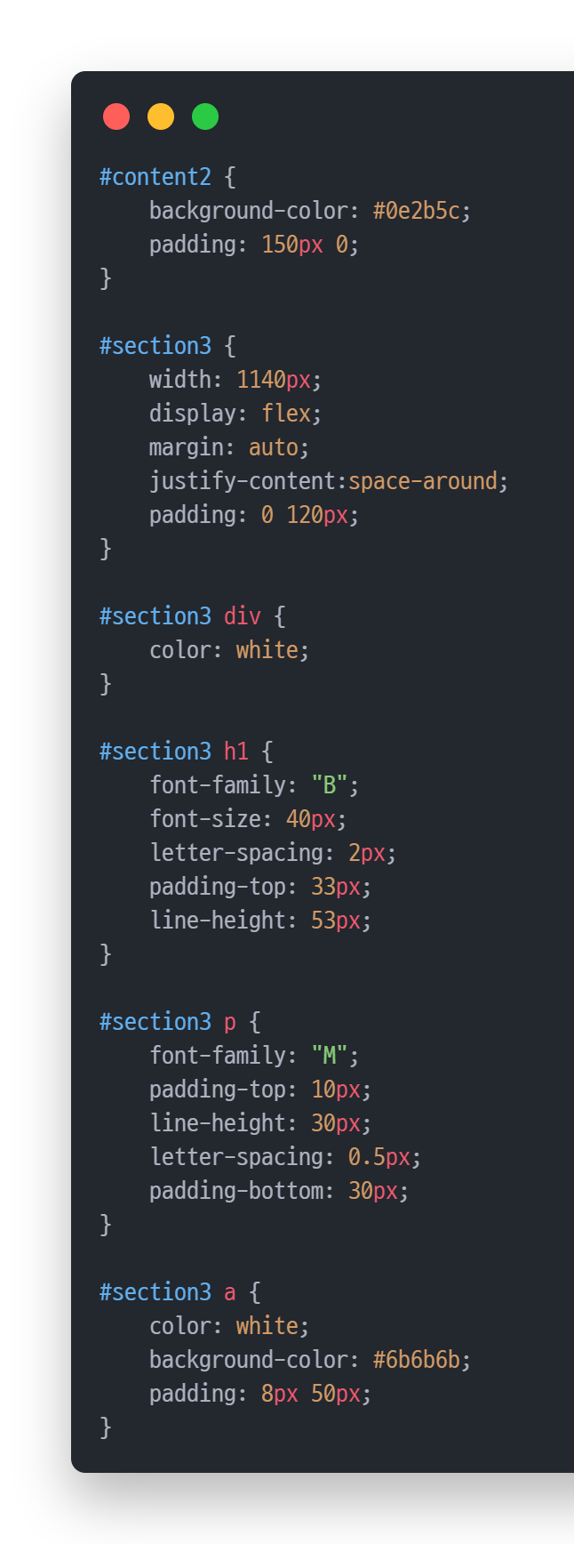
03
Main
CSS

Slide 30
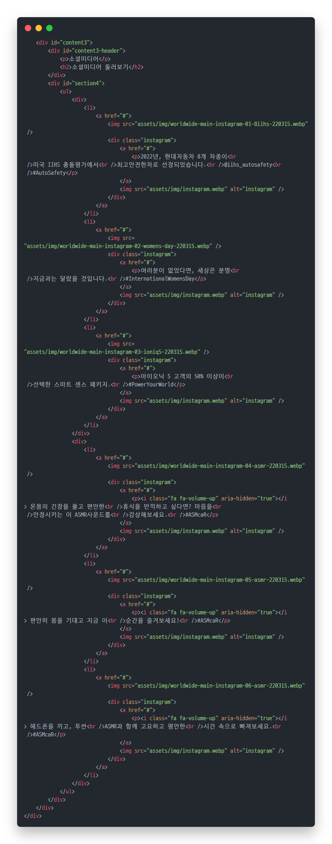
03
Main
HTML

Slide 31
03
Main
HTML

Slide 32
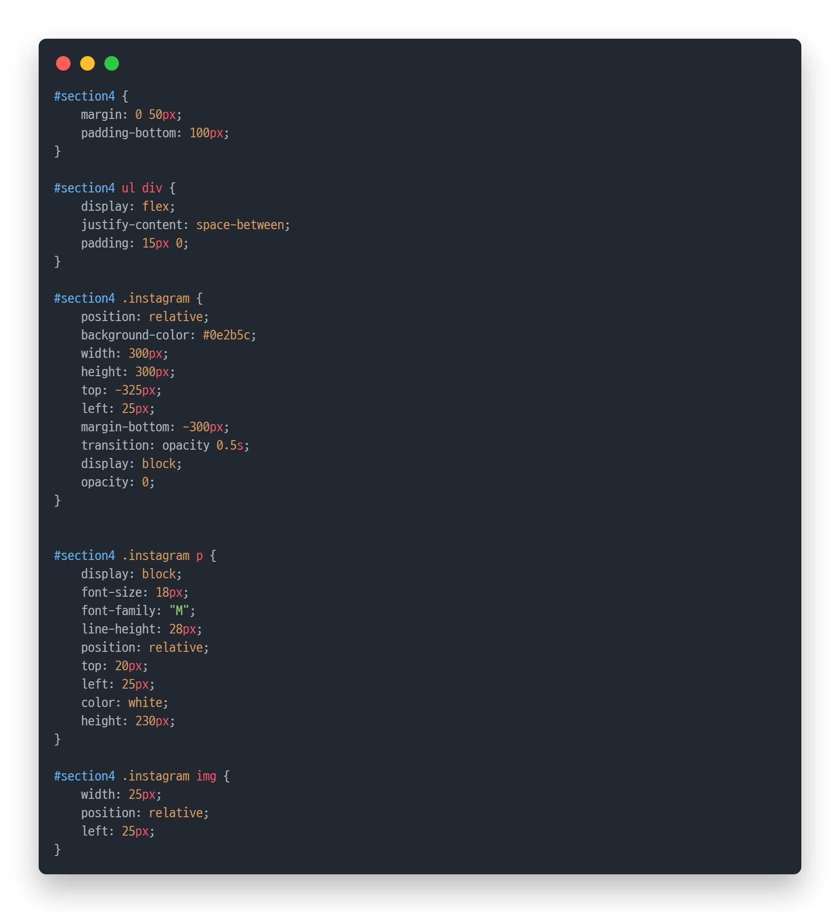
03
Main
CSS

Slide 33
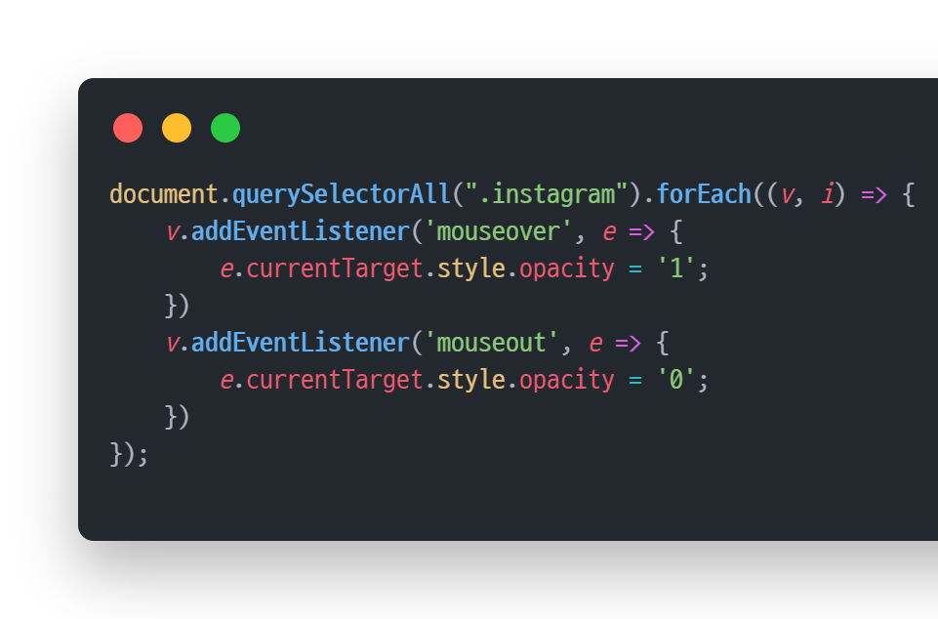
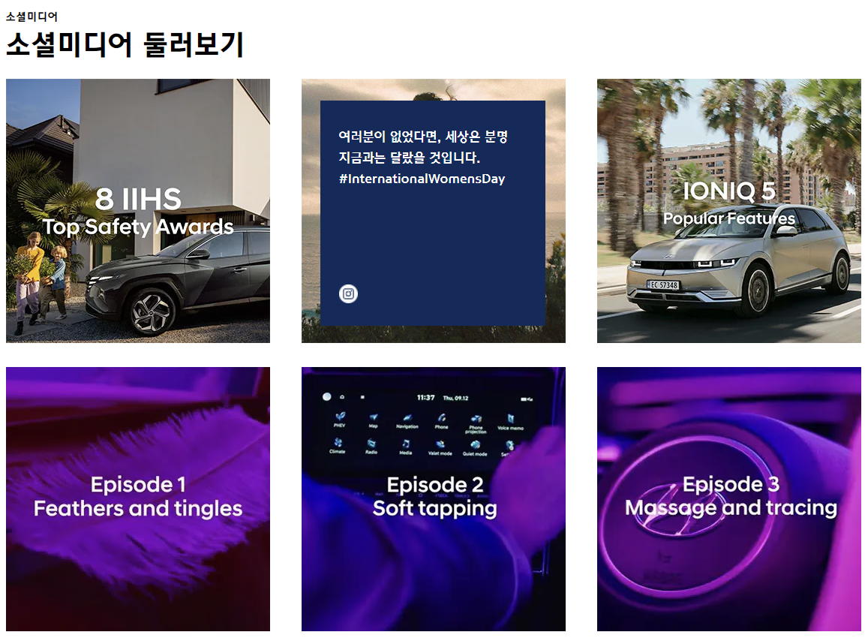
03
Main
JS
이미지가 아닌 텍스트 상자 위에 mouseover이벤트가 일어나야 하는데,
display가 none일 때는
mouseover가 안되기에
class를 추가하는 방식이 아니라
opacity를 변경하는 방식으로
구현했습니다.

Slide 34
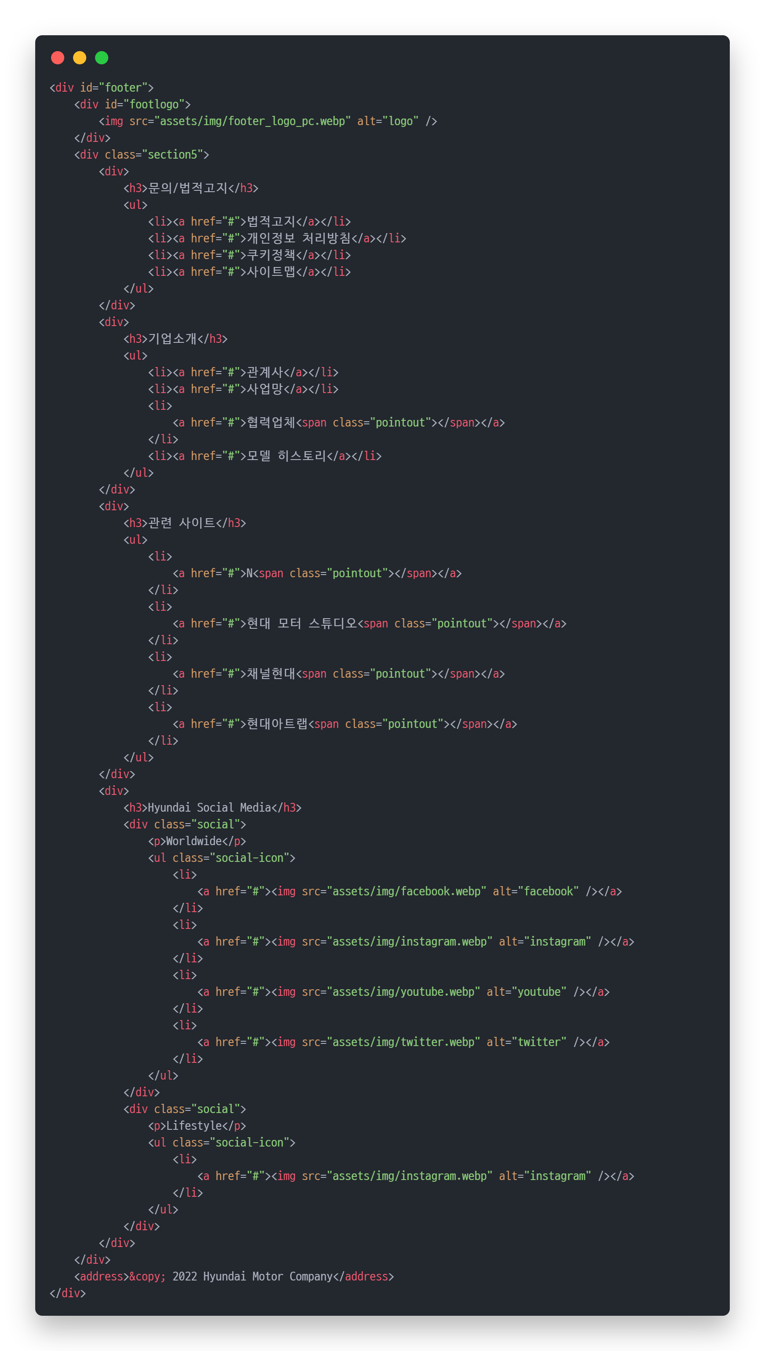
03
Footer
HTML

Slide 35
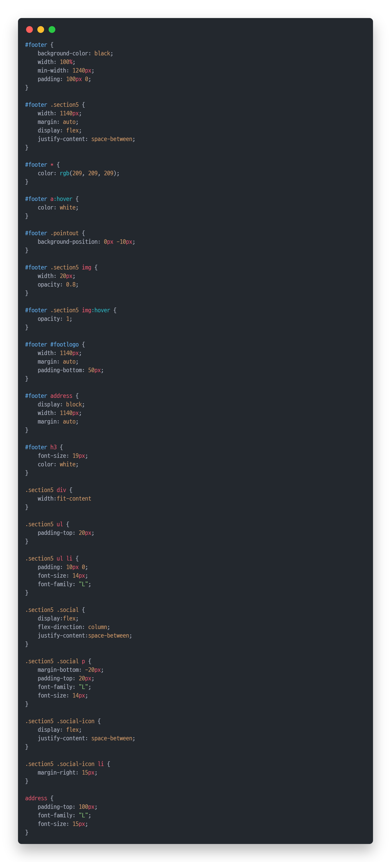
03
Footer
CSS

Slide 36
00
후기
구조분석 2시간 +
4시간정도 코딩 했다가…
완성될 무렵에 한 번 리셋시키는 바람에
정확히 측정하지 못했습니다..
소요시간
느낀점
복습시간이 길어져 늦게 시작하였습니다.
구조분석을 하고 포토샵으로 선을 따고 입력하는
시간이 너무 오래 걸렸습니다.
그래도 지난번보다는 조금 빨라진 것 같아 다음엔
좀 더 빨리 할 수 있지 않을까? 싶습니다.
한참 진행하던 중, 다른 분들이 제출하신 과제를
쉬는 시간에 잠깐 보는데 CSS가 간결한 것을 보고(!)
flex 속성에 빠져서 한 땀 한 땀 이미지 크기별로 float
시켜두었던 CSS를 밀어버리고 flex에 대해서 공부를
살짝 하고 진행했습니다.
flex… 빨리 배우고 싶습니다.

Slide 37
풀스택 자바(JAVA)웹개발자(프론트엔드&백엔드)_A
현대자동차 홈페이지 클론코딩 실습
박정모

